Slide 1
IT aplikace ve výuce
Ing. Taťána Vejtasová

Slide 2
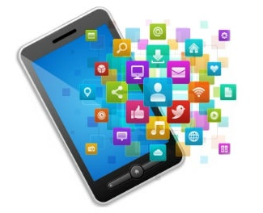
IT aplikace ve výuce
– workshop
1. https://wordwall.net/cs - kvízy
2. https://www.flippity.net/ - náhodný výběr
3. https://www.polleverywhere.com/ - kvízy, word cloud, soutěže
Základní přehled aplikací https://padlet.com/tvejta/digit-ln-technologie-ve-v-uce-nzsmj6n3a9jlek50
LOGIN: maturita01
HESLO: Sosc1401

Slide 3
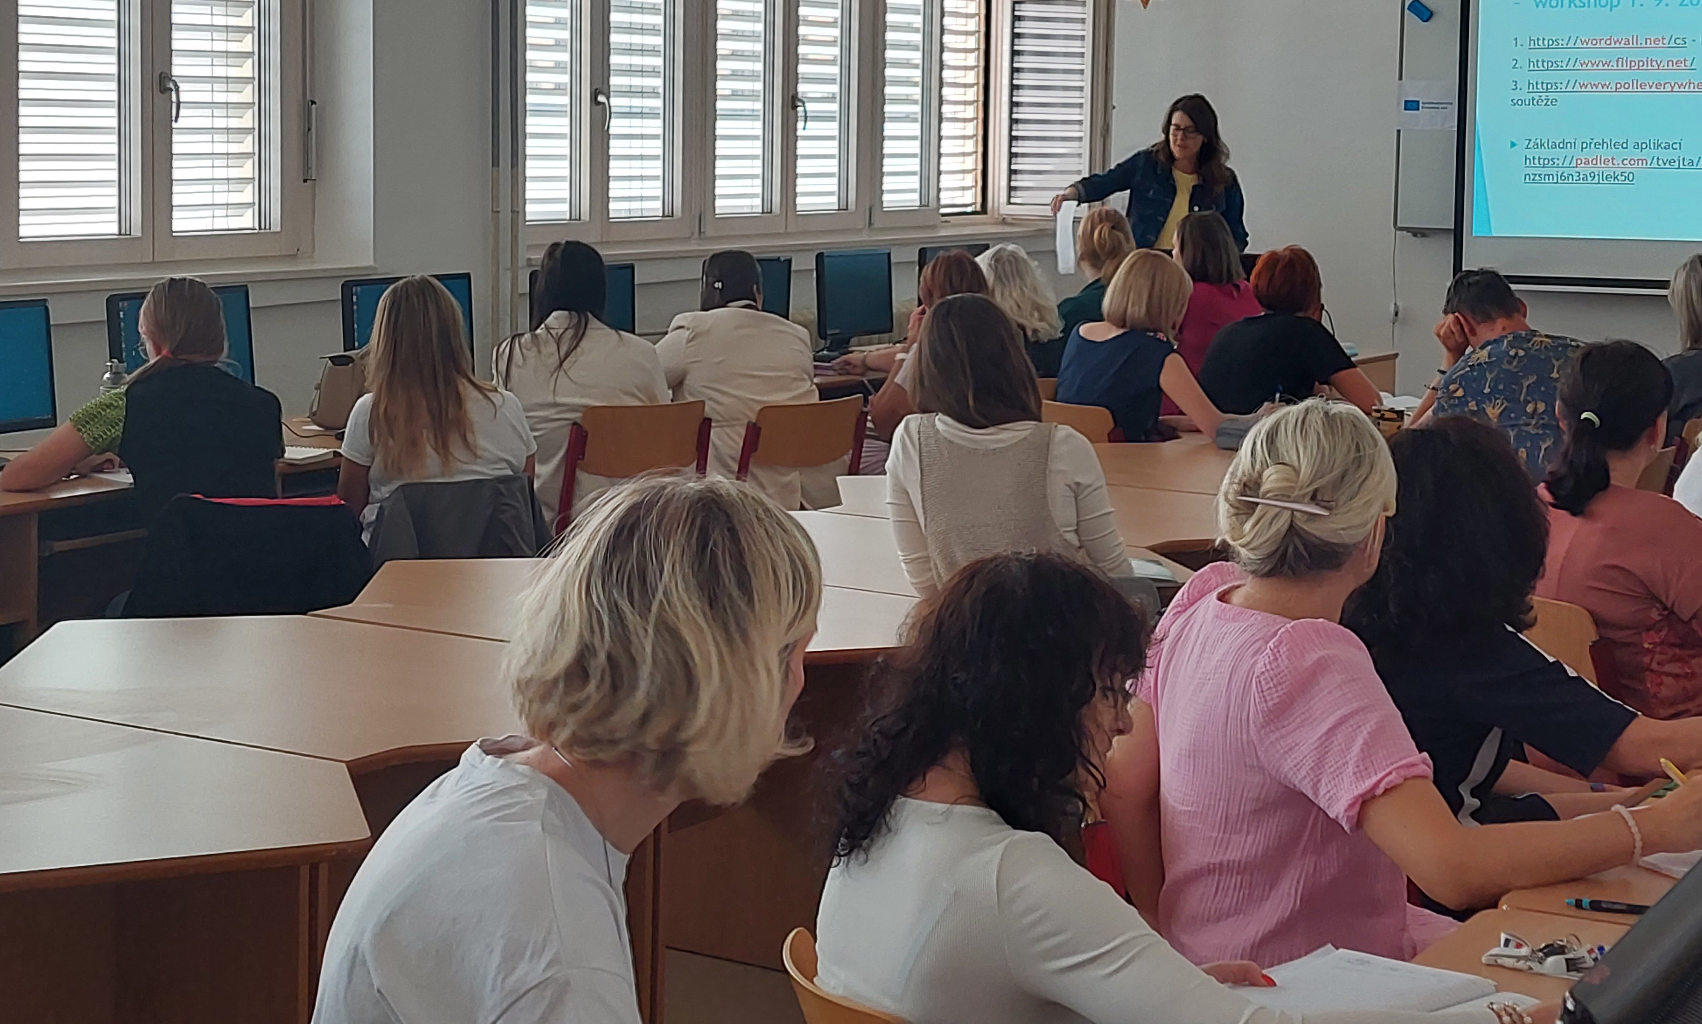
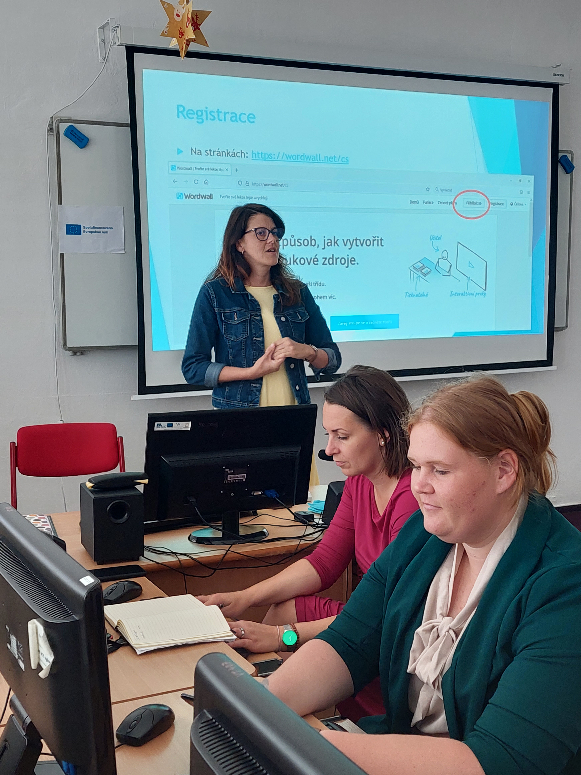
Fotografie z workshopu

